Slide 1
Votează
Absolvent:
Roman Ștefan
Coordonator:
Drd. Florin Olariu

Slide 2
Introducere
“Democraţia nu este votarea, ci calcularea voturilor.”
Tom Stoppard
Notes:
Pornind de la premisa că citatul lui Tom Stoppard ce afirmă că “Democrația nu este votarea, ci calcularea voturilor” poate fi combătut, s-a ajuns la dorița de a găsi un mod prin care poate fi realizat acest lucru. Așadar s-a cautat o solutie de actualitate, prin apelarea la tehnologie.

Slide 3
Contribuții
Research asupra sistemelor de vot implementate în afara țării dar și în România.
Research despre OCR
Arhitectura și designul aplicației
Migrarea procesului clasic de votare în mediul online.
Notes:
Scopul acestei lucrări a fost sa implementez un nou mod de votare, online, unde un votant iși poate crea rapid un cont pe baza introducerii unei poze de buletin, dar si pentru a oferi o numerotare corecta a voturilor.

Slide 4
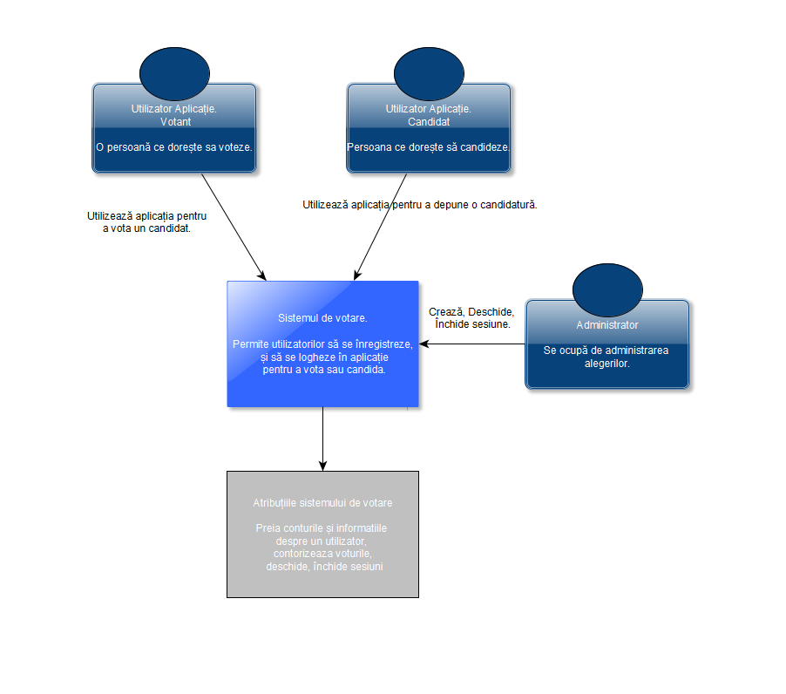
Arhitectură Level 1 System Context diagram
Notes:
Diagrama de context a sistemului, reprezinta punctul de start pentru documentarea sistemului software. In aceasta diagrama accentul nu este pus pe modul de implementare ci pe utilizatorii aplicatiei( actori, roluri). In centru se afla aplicatia propriu-zisa iar pe margini este inconjurata de utilizatori.

Slide 5
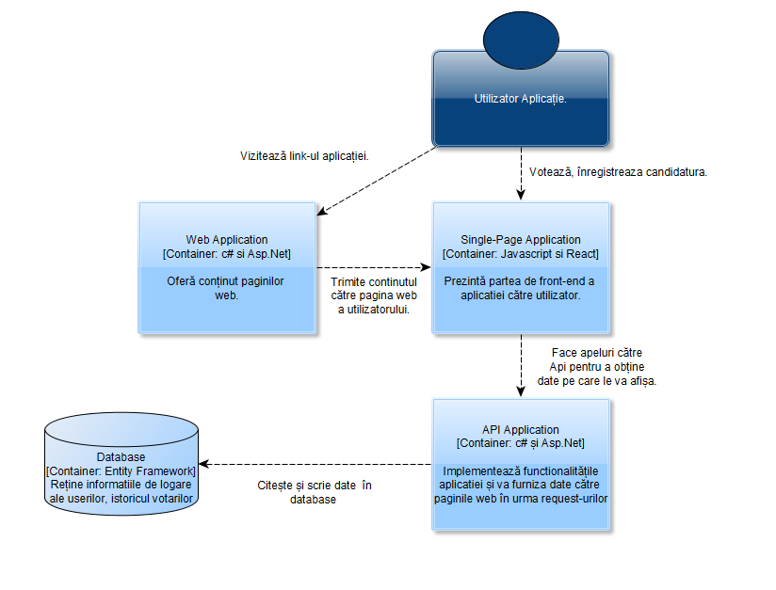
Arhitectură Level 2 Container diagram
Notes:
Un container poate fi reprezentat de o aplicație web, de o aplicație web de o singura pagina sau o schemă de baze de date. În principal, este o componenta ce poate fi rulată separat, ce executa cod sau stochează date. Această diagramă prezinta mai în detaliu arhitectura și modul în care sunt împărțite responsabilitățile. De asemenea, oferă informații despre tehnologiile folosite și cum comunică containerele intre ele.

Slide 6
Prezentare Demo

Slide 7
Concluzii
Migrarea sistemului clasic de votare pe web.
Înregistrarea pe baza unui buletin.
Anonimitatea votantului este păstrată
Platforma oferă rezultatele pe parcursul campaniei.

